Slide 1
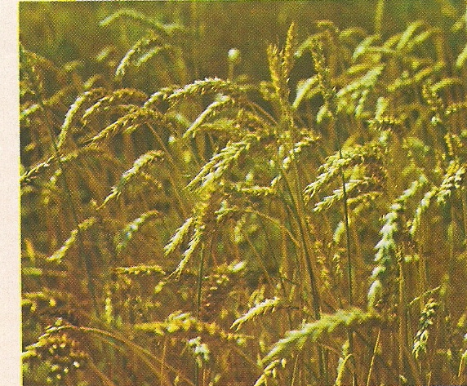

Slide 2
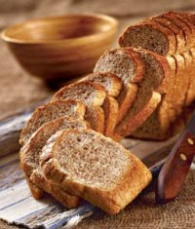
Цена простого хлеба…

Slide 3
ХЛЕБ – драгоценность! Им не сори… Хлеба к обеду в меру бери.

Slide 4
Хлеб – батюшка, а вода – матушка.

Slide 5
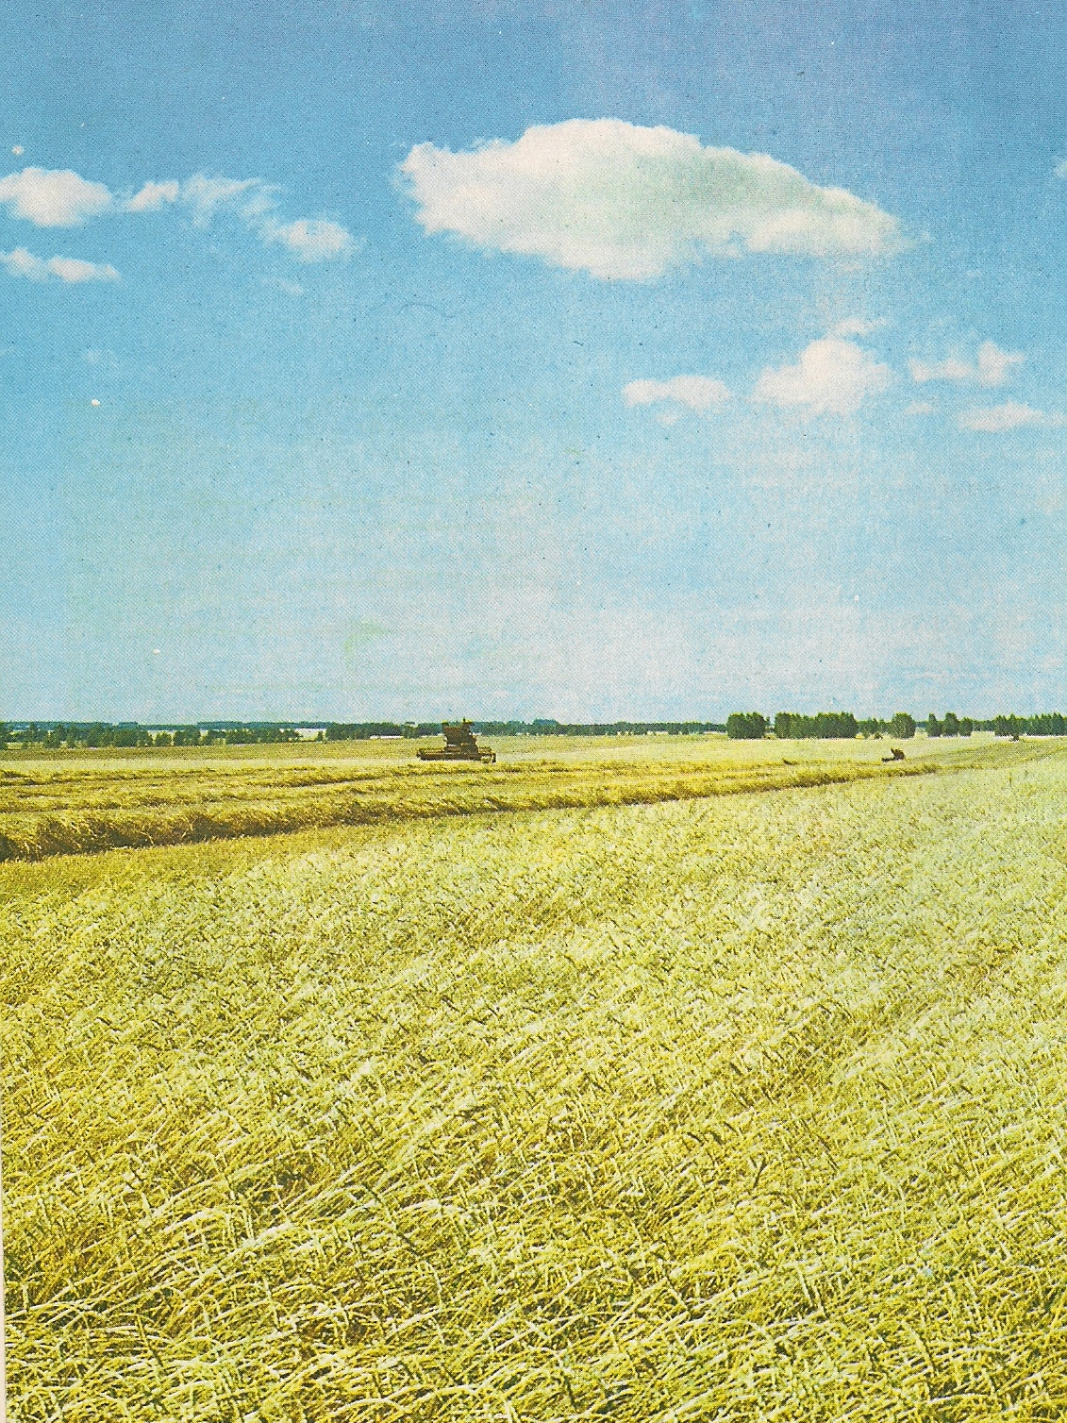

Slide 6
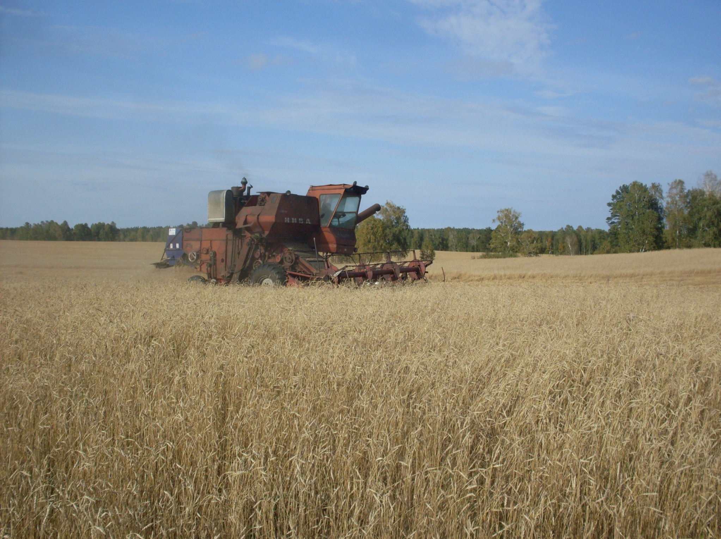

Slide 7
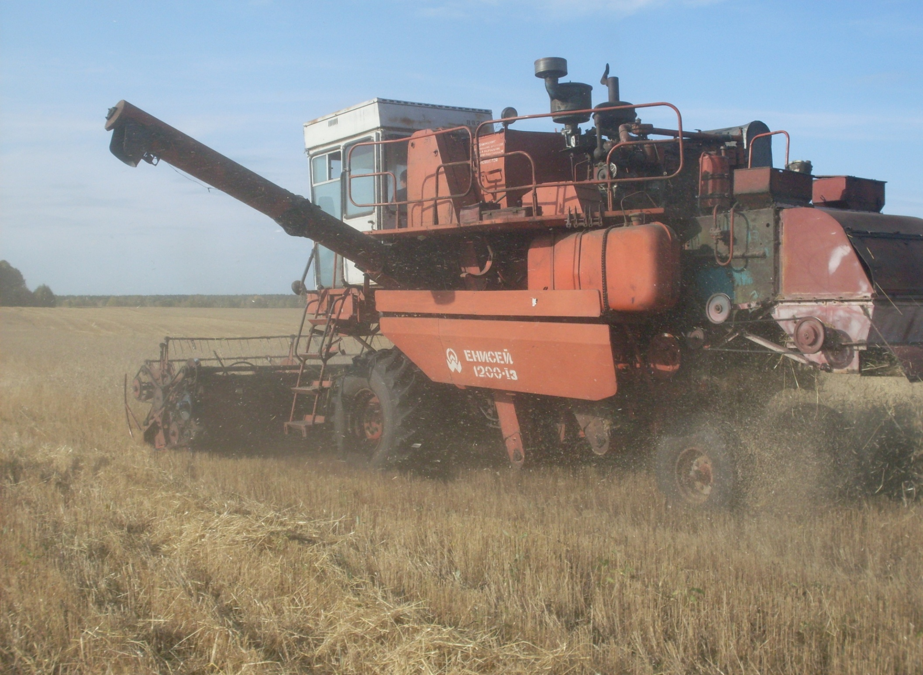

Slide 8
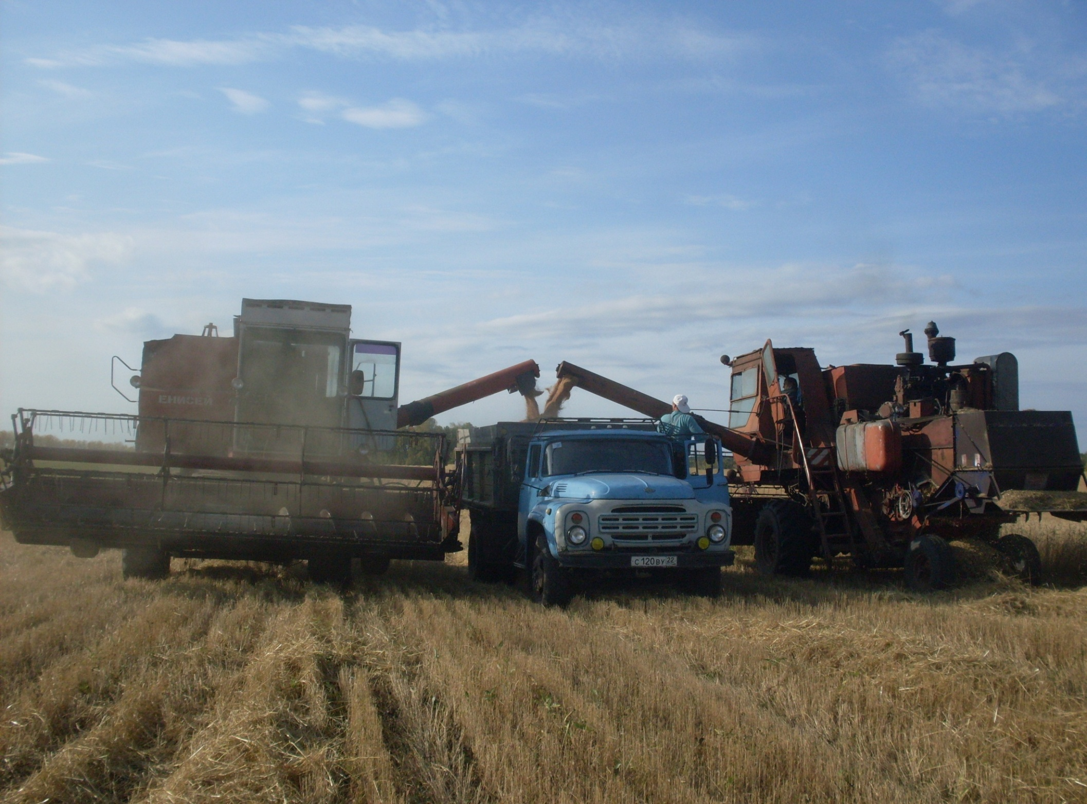

Slide 9
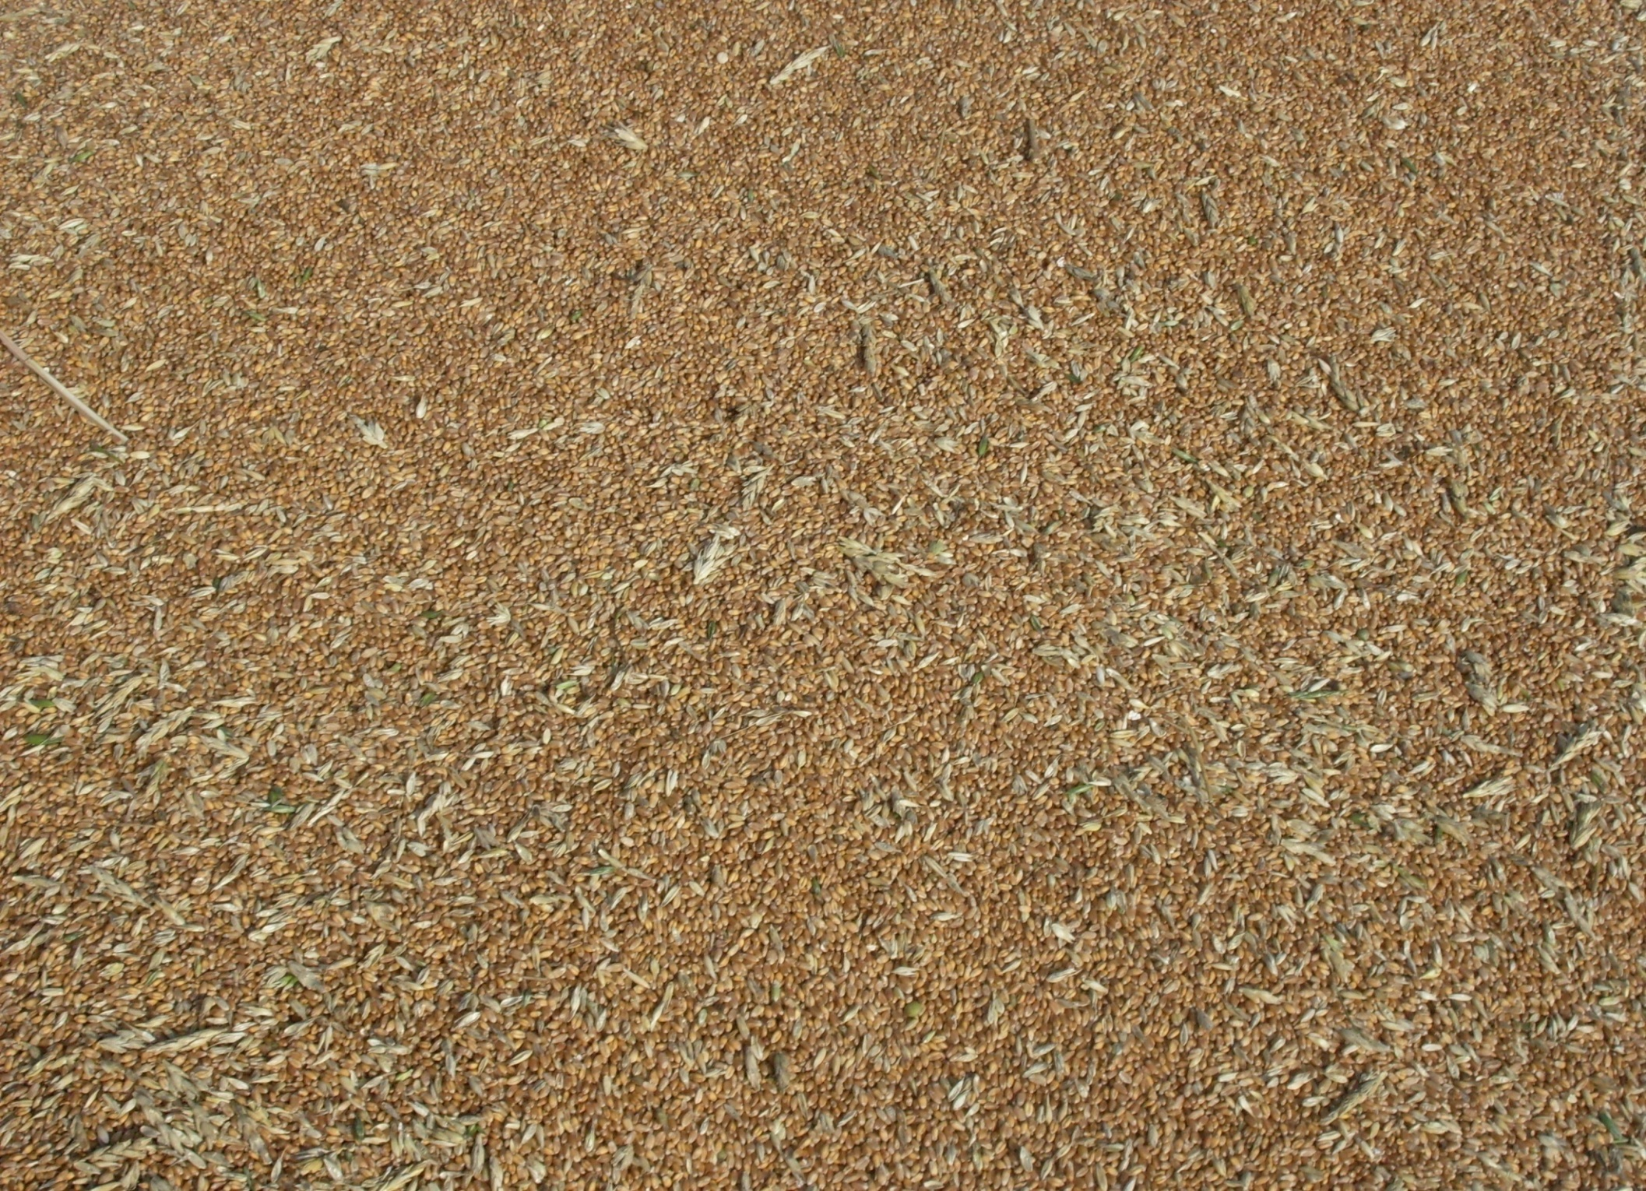

Slide 10
Хлеб наш насущный – святые слова! Так говорили деды и прадеды. Он в нашей жизни всему голова! Сила великая хлебушку дадена.

Slide 11
ХЛЕБ – это ЖИЗНЬ
“Хлеб всему голова”.
“Хлеб - наша гордость, наше богатство”.
Хлеб - всему голова, но не только.
Хлеб – это и рука друга, протянутая в час испытаний.
Хлеб участвует в сражениях за свободу и независимость Родины.
Хлеб – солдат, дипломат и строитель.

Slide 13
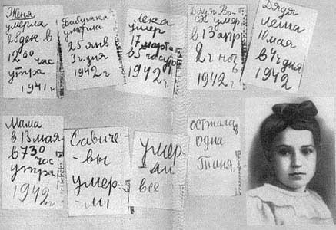
Дневник Тани Савичевой
Ленинград 1941-1942 гг.

Slide 14
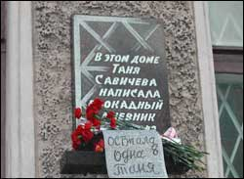
Сегодня «Дневник Тани Савичевой»
выставлен в Музее истории Ленинграда (Санкт-Петербург),
его копия - в витрине мемориала Пискаревского кладбища,
где покоятся 570 тысяч жителей города,
умерших во время 900-дневной фашистской блокады
(1941-1943 гг.), и на Поклонной горе в Москве.

Slide 15
Ученики о хлебе (выдержки из сочинений)
В войну давали хлеб по граммам, и все берегли его, собирали даже крошки. В наше же время многие не знают настоящей цены хлеба и бросают его на пол, пинают.
Люди стояли в очереди за хлебом. И какая была радость, когда мама приносила домой тёплую буханку хлеба.
Хотя хлеб без труда можно купить в магазине, но попробуйте испечь его сами.
Когда бабушка режет хлеб, то крошки от него она собирает птичкам. Я учусь у бабушки беречь хлеб.

Slide 16
Баловством хлеба не добудешь. Земля кормит людей, как мать детей.
Он очень вкусный, тёплый. Как мамины руки. Зимой мы крошим хлеб птичкам, чтобы они не погибли.
В наши дни хлеб можно купить в любом продуктовом магазине и поэтому многие дети, и даже взрослые не ценят хлеб, и не берегут его.
А моя мама работает на пекарне. Она сильно устаёт. Вся работа почти ручная, и даже через рукавицы обжигаются пальцы.

Slide 17
Картина Шишкина

Slide 18
А знаете ли вы?
… Что если каждый человек за 1 день не доест и выбросит 50 грамм хлеба, то это 10 кг, которыми можно накормить20 человек за день, 600 – за месяц, 7200 – за год.
… что для выпечки одного батона требуется более 10000 зёрен. Сколько же зёрен нужно, чтобы накормить народ страны?

Slide 19
БЕРЕГИТЕ ХЛЕБ!
Представьте, если каждый житель маленького,150тысячного, города выбросит на помойку 100гр хлеба в день, это составит 15 тонн уничтоженного хлеба! А если это город с многомиллионным населением, то можно понять, сколько десятков гектаров зрелых колосьев мы ежесуточно сводим с лица планеты.

Slide 20
Хлебороб сегодня.
Хлебороб сегодня.
Теперь же, выращивать хлеб людям помогают десятки умных и сильных машин.
Теперь же, выращивать хлеб людям помогают десятки умных и сильных машин.

Slide 21
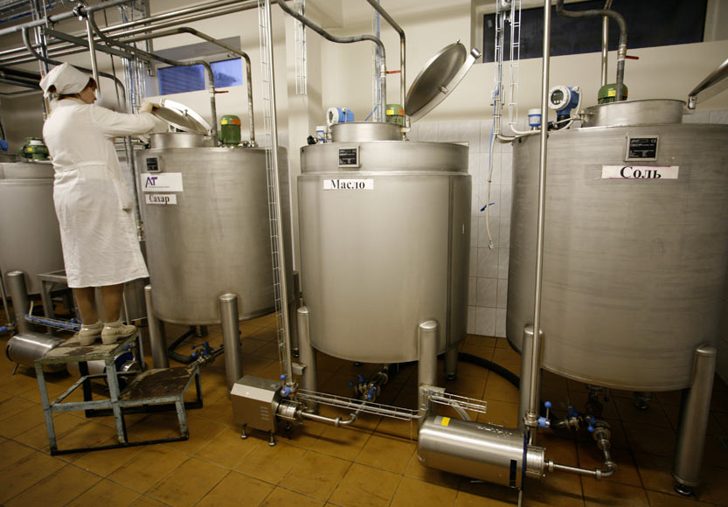
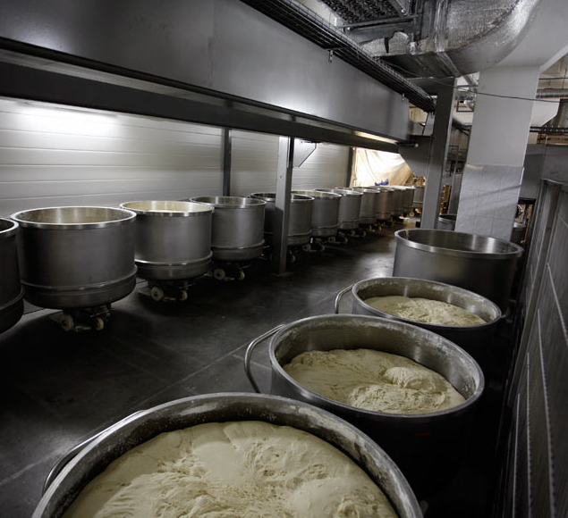
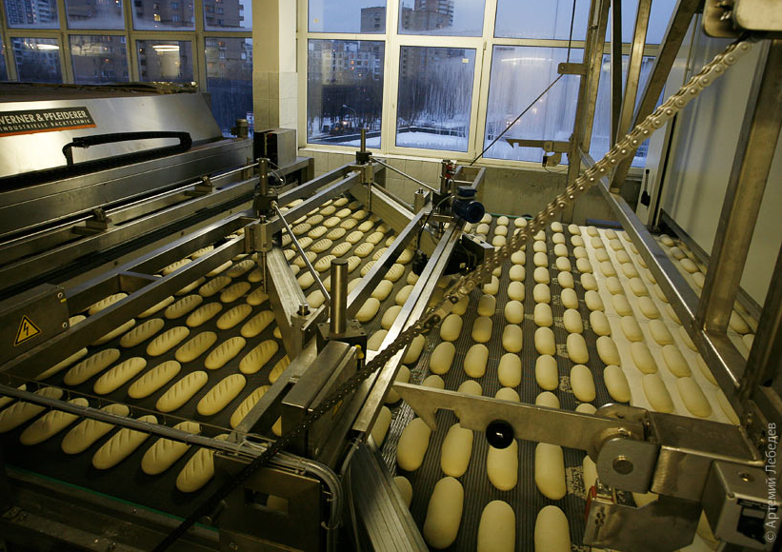
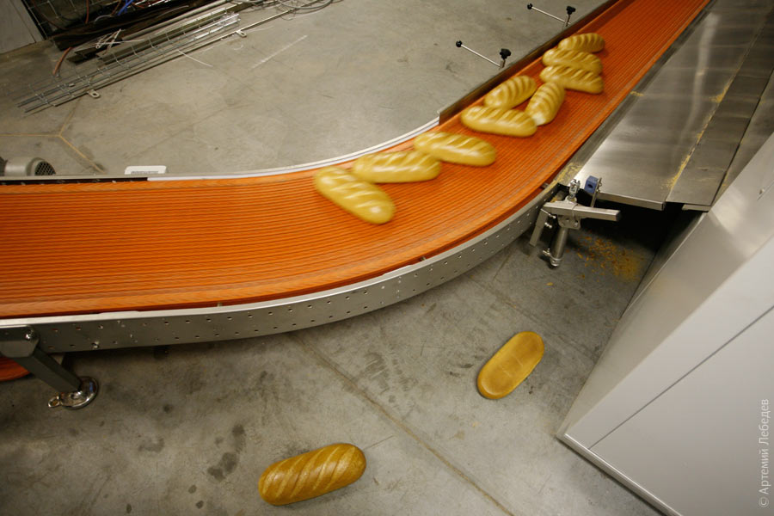
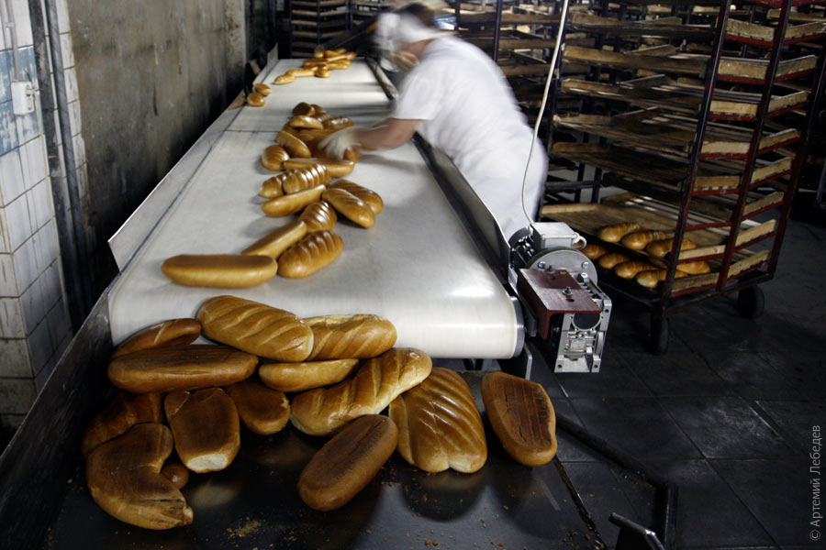
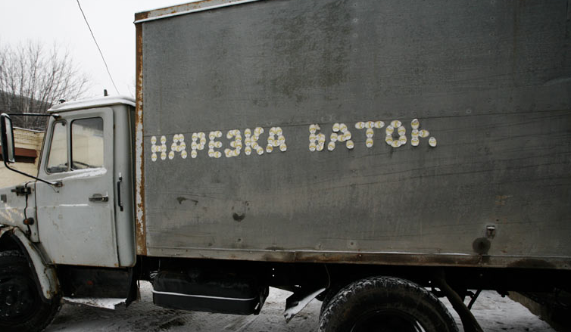
Путь хлеба к нам на стол.

Slide 22
Хлеб – народное богатство”.
“Хлеб – выше золота и алмаза”.
“Быть выше хлеба человек не может,
Пусть даже самый главный на земле…”
“Хлеб – дело жизни каждого из нас, и обращаться с ним надо на Вы”.
“Без соли не вкусно, а без хлеба не сытно”.
“Будешь упорно трудиться – будет и хлеб в закромах водиться”.
“Хочешь, есть калачи – не сиди на печи”.
“Без хлеба нет песен”.

Slide 23
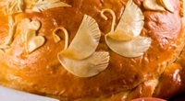
В свадебном обряде многие традиции символизируют счастливую и богатую жизнь молодым.
«Свадебный каравай» - является такой традицией.

Slide 24
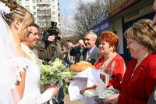
В современных традициях каравай используют при встрече молодоженов родителями. Его уже не пекут такой огромный как в старину, он готовится вполне обычных размеров и выносится на красивом расшитом полотенце, в сопровождении праздничной речи тамады. Молодые с благодарностью принимают из рук родителей каравай и кусают от него по кусочку. А по размеру откусанного кусочка определяли, кто в доме будет главным: муж или жена. А после этого свадебный каравай разрезается ребенком и раздается гостям.

Slide 25
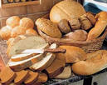

Slide 26
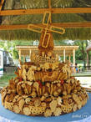
А лучшие экспонаты
«хлебного рукоделия» –
на хлебные ярмарки

Slide 27
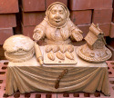

Slide 28
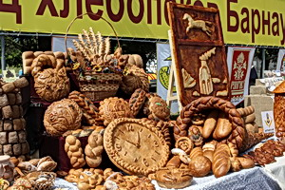
Тонны свежевыпеченного хлеба, караваи, булки и ватрушки в буквальном
смысле завалили площадь Сахарова - праздник хлеба
на Алтае проходил впервые за пять последних лет.

Slide 29
1. Хлеб - всей жизни голова
2. Худ обед, коли хлеба нет.
3. Хлеб в закромах - счастье в домах.
4. Не красна изба углами, красна пирогами.
5. Сердить, бранись за хлебом - солью сходись.
6. Не тот хлеб, что в полях, а тот, что в закромах
7. Нашей пшеницей солнце гордится, вечер настанет, не хочет садиться.

Slide 30
1. Береги хлеб, он дорого достается
2. Не оставляй недоеденных кусков
3. Никогда не бросай хлеб.
4. Продли жизнь хлебу.
5. Подними брошенный кусок, отдай птицам, но не оставляй на полу, на земле, чтобы не затоптали в грязь человеческий труд.

Slide 31
В лазоревых лентах колосья Венчают державный наш герб.
Хлеб – радость и счастье, и гордость,
Могущество Родины – хлеб!

Slide 32
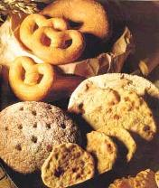
Хлебушко –
калачу дедушка

Slide 33
СПАСИБО за ВНИМАНИЕ!

